Slide 1
UČIVO 25.5.2020 – 29.5.2020
ČESKÝ JAZYK, MATEMATIKA, ANGLICKÝ JAZYK,
VLASTIVĚDA, PŘÍRODOVĚDA,

Slide 2
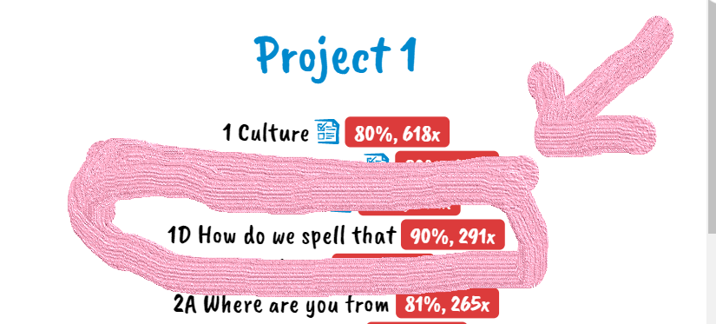
ANGLICKÝ JAZYK
1. úkol: Alfbook - Project 1 - How do we spell that? – POVINNÉ
2. úkol: Wocabee - POVINNÉ
3.úkol : pro dobrovolníky: Napiš 10 přídavných jmen česky a jejich první,
druhý a třetí stupeň anglicky, například - velký - big - bigger - the biggest –
DOBROVOLNÉ, NA JEDNIČKU.

Slide 3
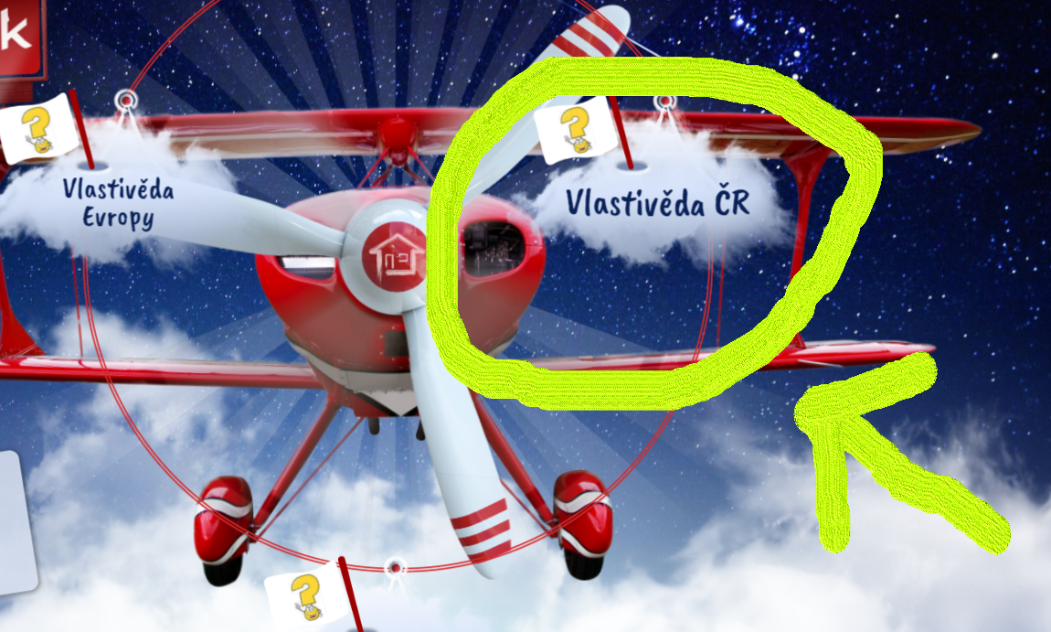
VLASTIVĚDA
PŘÍRODOVĚDA
Pracovní listy, které nalezneš v příloze v mailu.
Téma: kostra, dýchací a trávicí soustava.
Vyplnit libovolný test, který se týká kraje ČR, pokud máš 80% - je splněno
Chceš – li udělat paní učitelce Zuzce radost, máš chuť, tak můžeš zkusit více krajů ☺

Slide 4
Pondělí 25.5.2020
Český jazyk

Slide 5
Podmět rozvinutý
Učebnice strana 126 – modrý rámeček
Podmět je LUCKA – toto slovo je rozvinuté o další členy – jaká/čí ? Lucka? = sestra
- jaká sestra? = malá
Může se značit – Malá sestra Lucka si vzala ………..
Náš pes běhal po dvorku. PODMĚT – pes, který je rozvinutý o slovo NÁŠ
Malá roztomilá opička na nás koukala. PODMĚT je opička, rozvinuto o slova : MALÁ ROZTOMILÁ

Slide 6
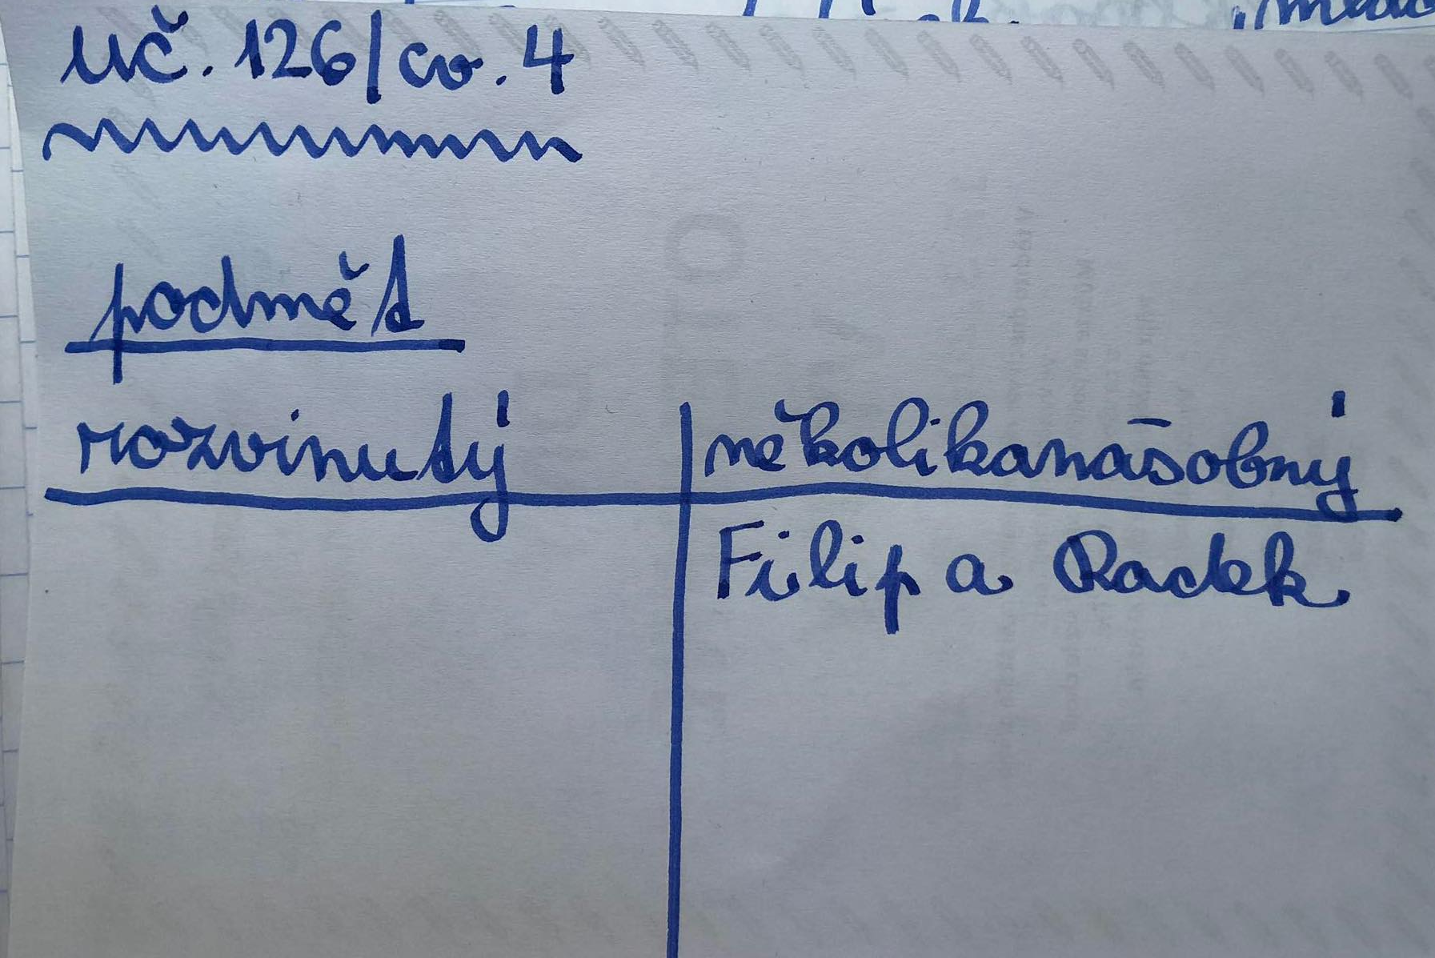
1. úkol: uč. 126/cv. 3
- píšeme do SŠ – podmět rozviňte o další členy, alespoň 2 a více
- píšeme rovnou věty
Podmět podtrhni
2. úkol: uč. 126/ cv. 4
- věty neopisuje, udělej si dva sloupce do SŠ
Vypiš, zda se jedná o podmět několikanásobný nebo rozvinutý
Stačí napsat pouze podměty
3. úkol: pracovní sešit str. 68/ cv. 1, a + b

Slide 7
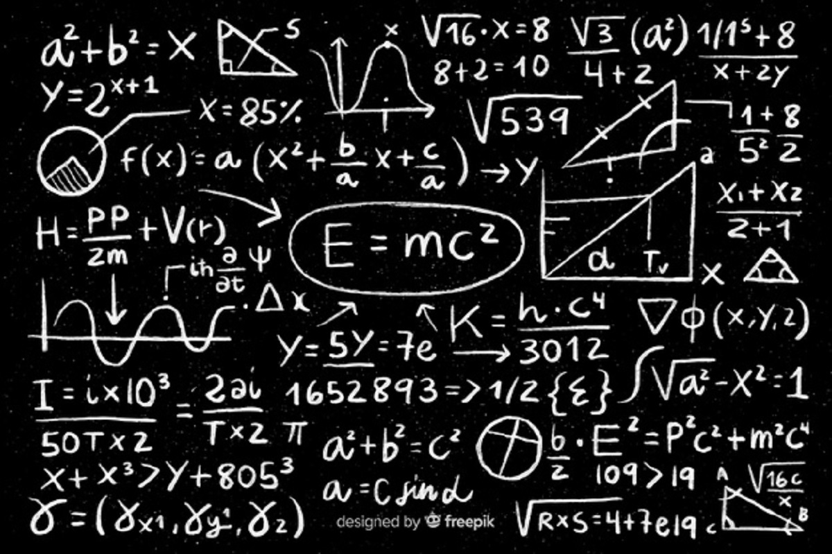
Pondělí 25.5.2020
MATEMATIKA

Slide 8
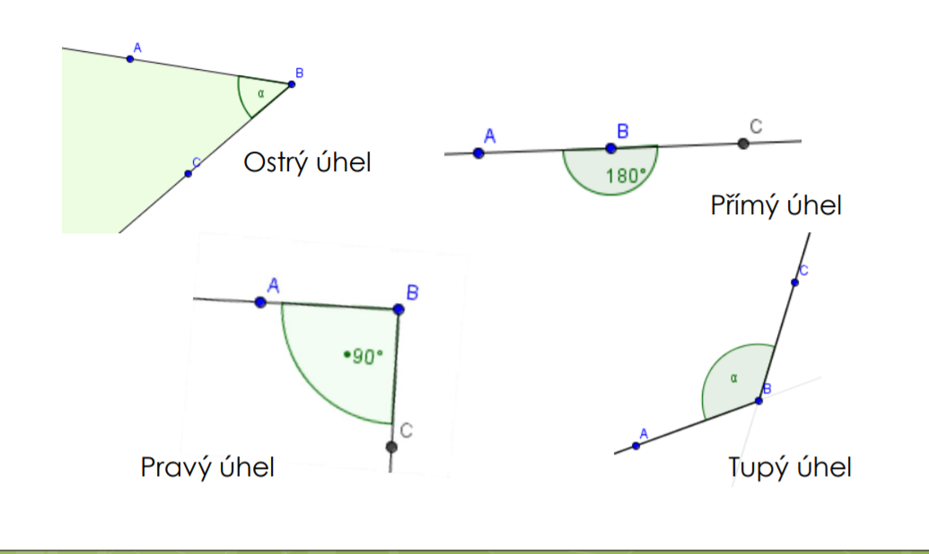
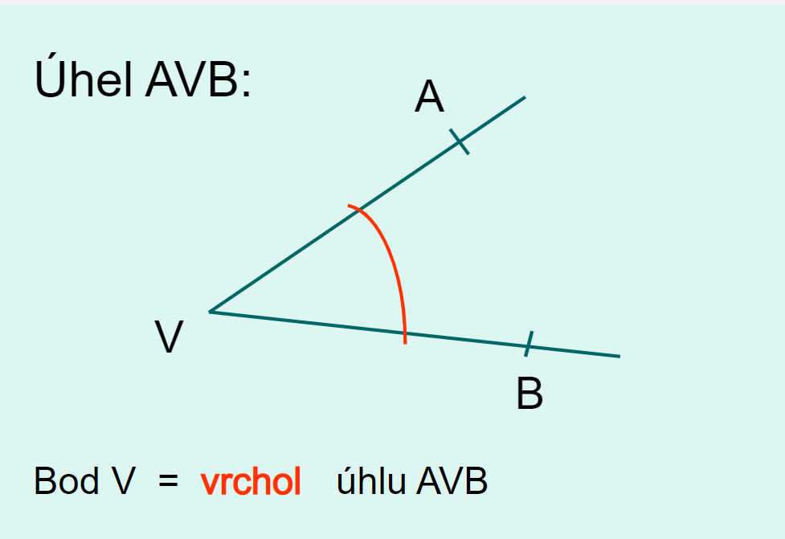
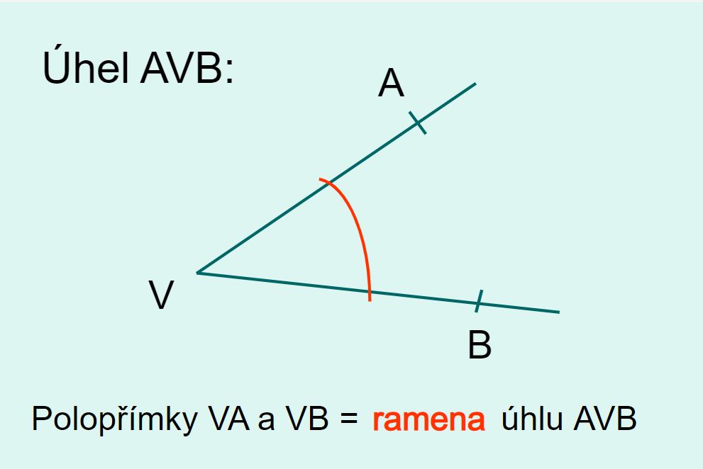
ÚHEL – uč. str. 72
Co je to vlastně úhel? Podívej se na video, stačí pouze první 2:45, kapitola měření úhlu už nemusíte, bude jiný odkaz
Odkaz: https://www.youtube.com/watch?v=lBBYuTxrF2U

Slide 9
Měření úhlu pomocí úhloměru
Než začneš plnit úkol, mrkni se na video, jak se používá správně úhloměr
Odkaz: https://www.youtube.com/watch?v=T4-M67cl1Qo
1. Úkol: uč. strana 72 /cv. 1 – zjisti, jaký úhel má modrý, zelený, oranžový/žlutý
2. úkol: pracovní list – úhel – změř úhly (prac. List najdeš v mailu v příloze)
3. úkol : najdeš na další straně

Slide 10
3. úkol: hodiny
Píšeme do SŠ

Slide 11
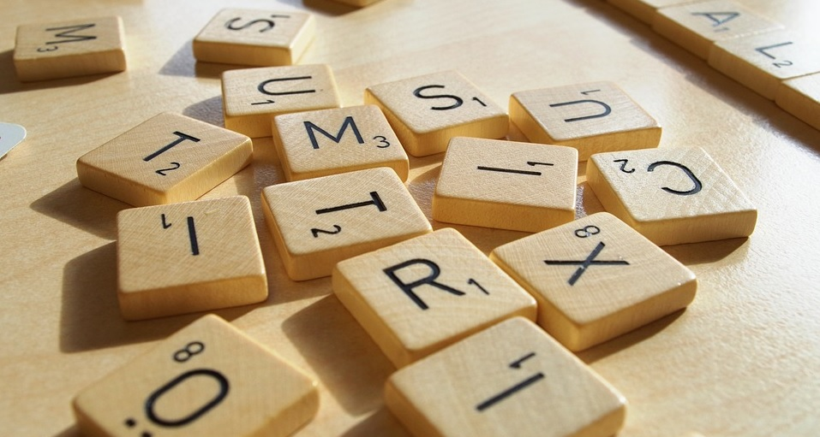
úterý 26.5.2020
Český jazyk

Slide 12
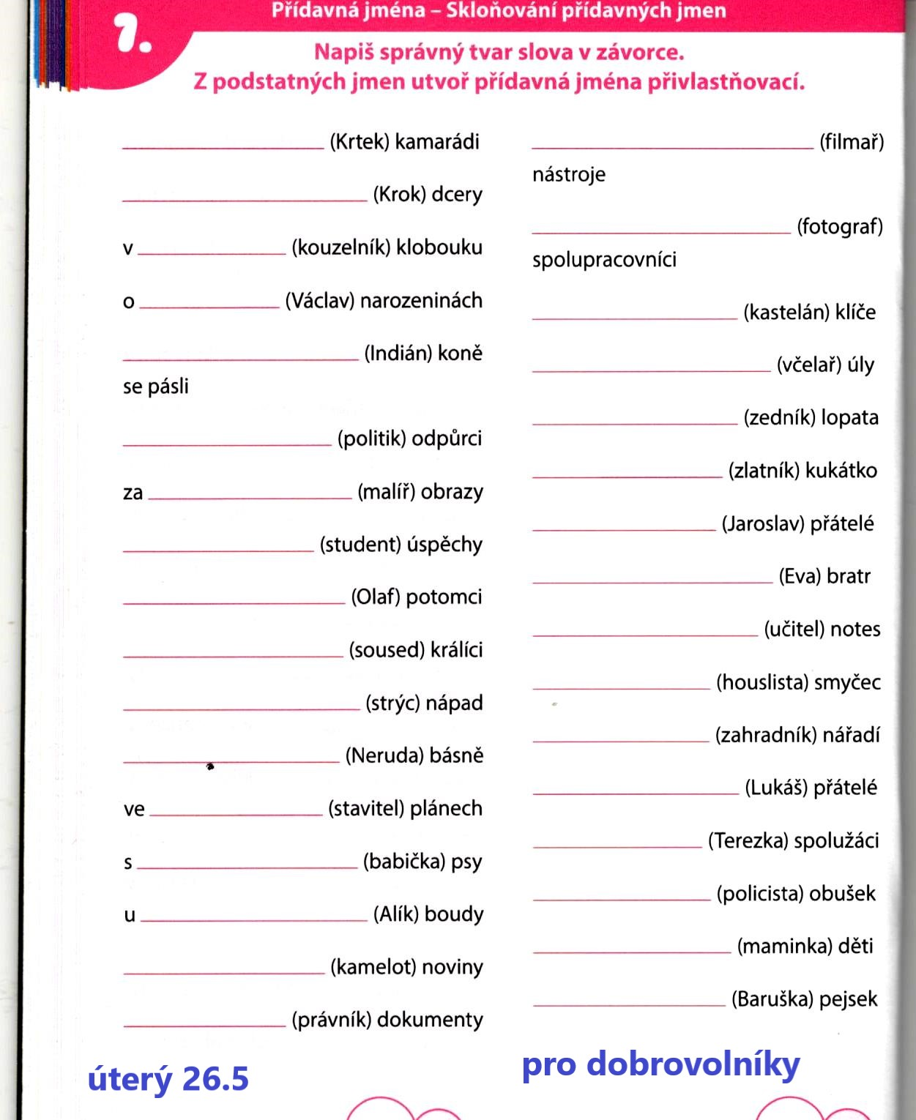
PROCVIČOVÁNÍ v pracovním sešitě + prac. list
úkol: pracovní sešit strana 68/ cv. 2a – jen doplnit
2. úkol: pracovní sešit strana 68/ cv. 1, 2
3. úkol: pracovní list – tvoření z podstatných jmen na přídavná jména
- druhý sloupec pro dobrovolníky
- pracovní list si můžeš vytisknout, nebo psát přes PC

Slide 13
Úterý 26.5.2020
MATEMATIKA

Slide 14
Procvičování: sčítání a odčítání, desetinná čísla + úhel
1.Úkol: sčítání, odčítání + desetinná čísla – pracovní list
2.Úkol: učebnice strana 72/cv. 2
- kdo si nebude vědět rady, napiš, zavolej a zkusíme si společně vysvětlit
- můžou vám pomoc hodiny, kde si ručičky můžete nastavit, nebo si to nakreslit a krásně uvidíte, o jaký úhel se bavíme

Slide 15
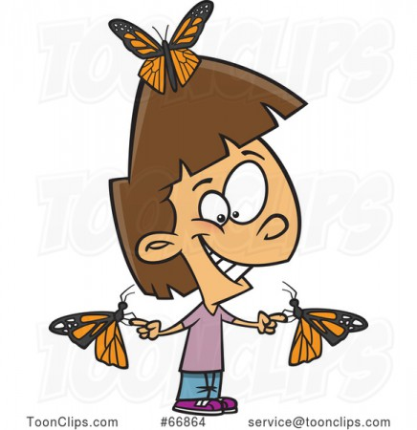
středa 27.5.2020 český jazyk

Slide 16
Přísudek slovesný a několikanásobný
Učebnice strana 127 a 128
PŘÍSUDEK – slovesný : Chlapec vyskočil na zeď. Seno vonělo. Červenaly se jahody.
- jmenný se sponou : Velryba je savec. Tomáš není nikde vidět.

Slide 17
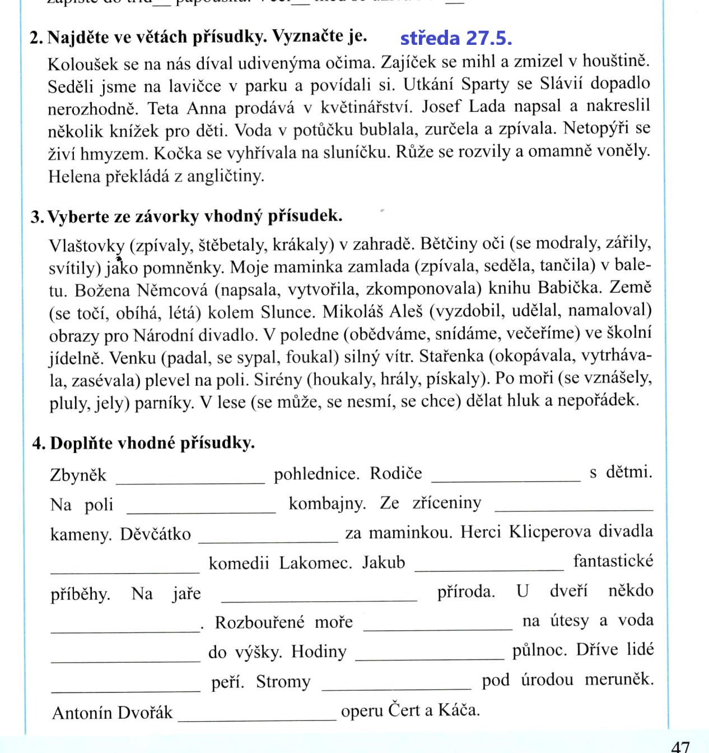
Přísudek několikanásobný: Husy kejhají a štěbetají.
Koruny stromů se kymácejí, naklánějí a ohýbají.
1.úkol : uč. strana 128/cv. 2
2. úkol : Pracovní sešit strana 67/ cv. 1a –přísudek jmenný – dole
3. úkol : pracovní list

Slide 18
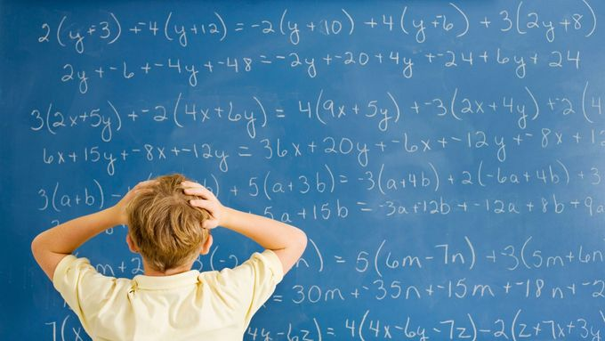
středa 27.5.
MATEMATIKA

Slide 19
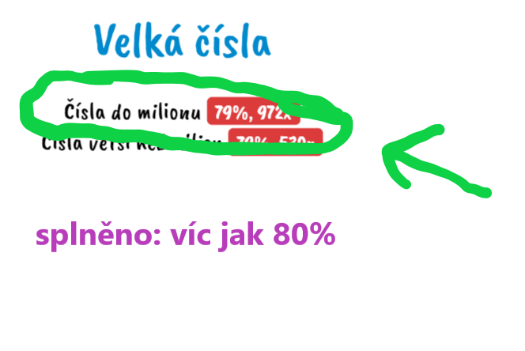
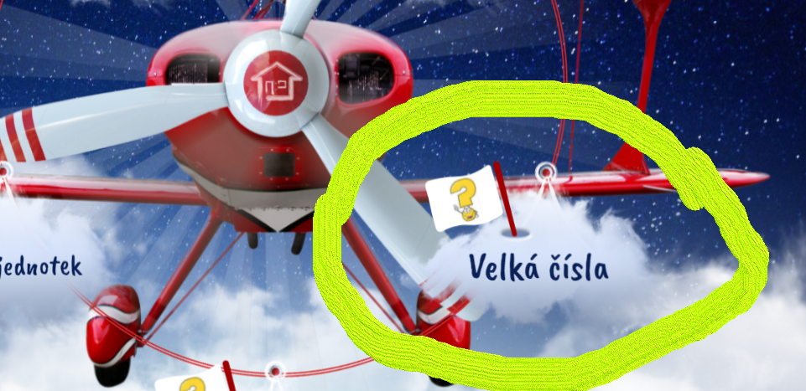
Procvičování: úhly + alfbook
Úkol : učebnice strana 72/cv. 3
cv. 4
cv. 5 můžeš zkusit s rodiči/se sourozence, s domácím mazlíčkem (PS: Točíte opatrně, zejména Bětko, prosím☺)
2. úkol: Alfbook – velká čísla

Slide 20
Čtvrtek 28.5.
Český jazyk

Slide 21
Procvičování: velká a malá písmena + přísudek rozvinutý
1. úkol: pravopisné jevy (oranžový sešit) strana 11/ první sloupec + 2.sloupec pro dobrovolníky
2. úkol: Rozvinutý přísudek (další strana)

Slide 22
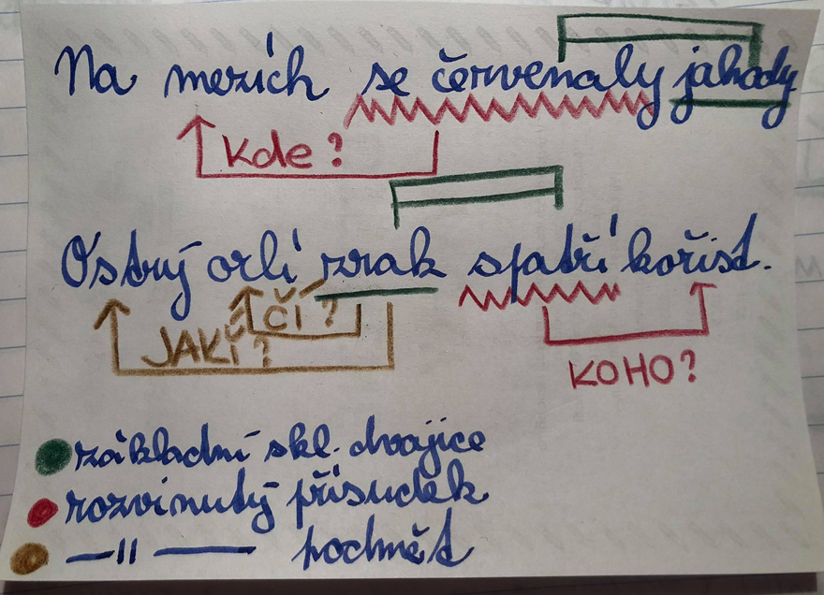
Učebnice strana 129/cv. 2 – píšeme do Sš
Pozn.: Opiš první větu a zkus udělat rozbor, pak napíšeš další větu, ať máš prostor, vyznač základní skladební dvojice, rozvinutý přísudek a podmět (níže ti pomůže pomůcka)

Slide 23
Čtvrtek 28.5.
Matematika

Slide 24
Slovní úlohy + rýsování
1. úkol: slovní úlohy (zápis, jak jsi na to přišel + odpověď)
A, Karel měl přečíst 3 knihy. Jedna měla 127 stran, druhá 158 a třetí 274 stran. Všechny knihy měl přečíst za 4 týdny. Kolik stran musí přečíst každý den?
B, Kolik cm stuhy bude potřebovat maminka na obšití ubrusu tvaru čtverce o straně délky 150 cm? Kolik za ní zaplatí, jestliže 1 m stuhy stojí 8 Kč?
2. úkol : rýsování na další straně

Slide 25
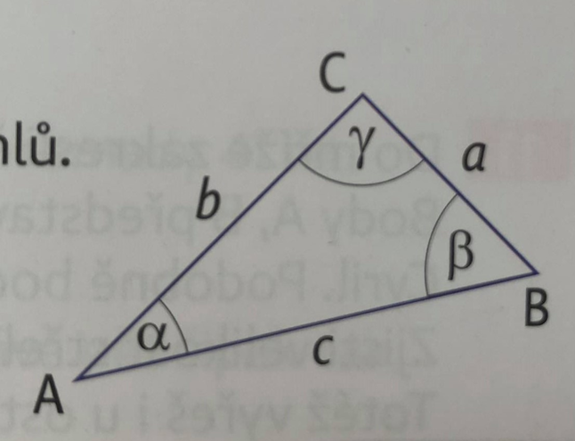
Zadání: 1. Sestroj trojúhelník ABC o stranách : a= 49cm, b = 36 cm, c= 41 cm
: 2. Změř velikosti jeho úhlů (rada: kde je bod A, tak je úhel α (alfa), bod B β (beta), bod C γ (gama) , takže napíšeš : α = 15 °, β = ………..
: 3. zjisti součet všech tří úhlů trojúhelníku ABC
Nezapomeň na náčrtek, pozor, jak se zapisují strany, mrkni na obrázek

Slide 26
Pátek 29.5.
český jazyk

Slide 27
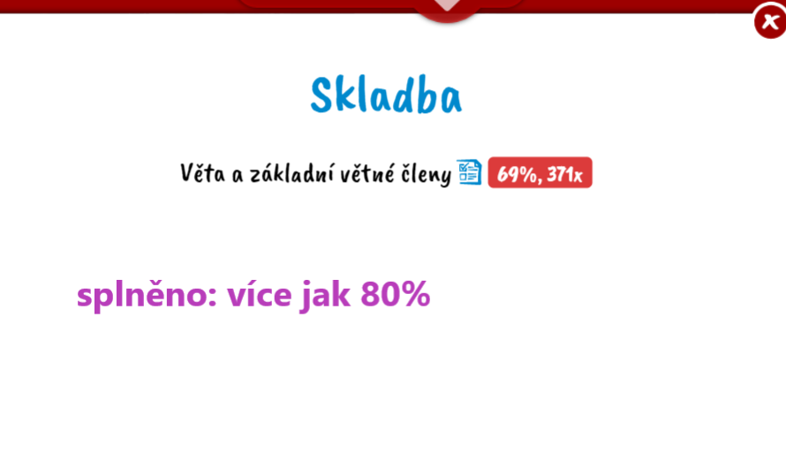
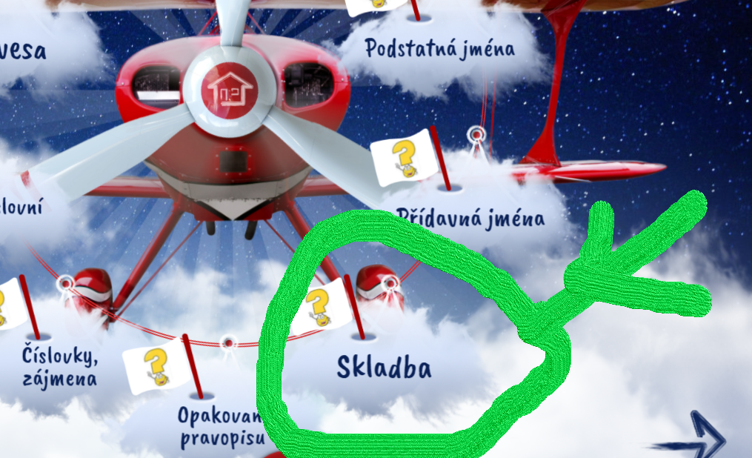
Procvičování: tvoření přídavných jmen, slovní spojení + alfbook - skladba
úkol – učebnice strana 129/cv. 5
-píšeme do SŠ
2. úkol: alfbook – skladba – věta a základní větné členy

Slide 28
Pátek 29.5.
matematika

Slide 29
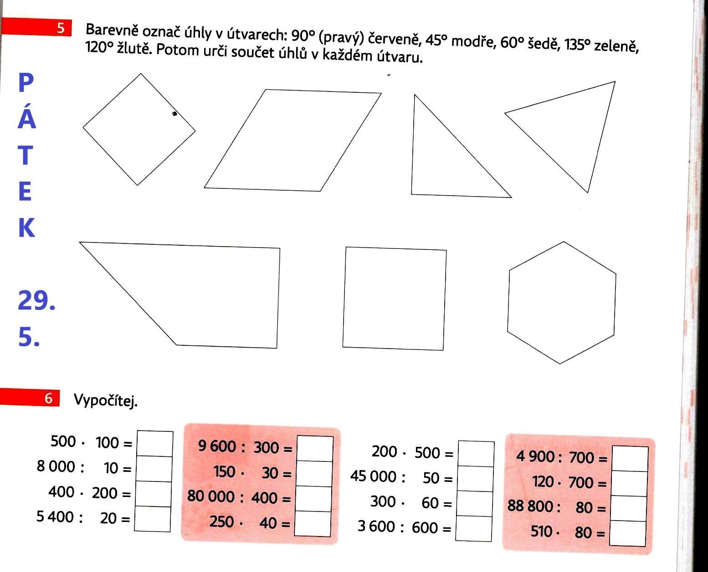
Procvičování: písemné násobení + značení úhlů
1. úkol – písemné násobení – napiš do SŠ – pod sebe a vypočítej
2 234 * 316, 6642 * 841, 7780 * 208
2. úkol : práce s pracovním listem – vyznačení úhlu + počítání příkladů

Slide 30
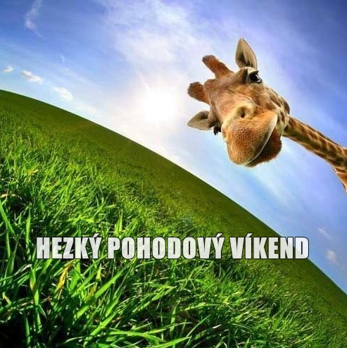
Mám vše splněné. Odpočívám, užívám si klidu, čeká nás víkend Nové učivo na další týden pošlu v pondělí.

